Slide 1
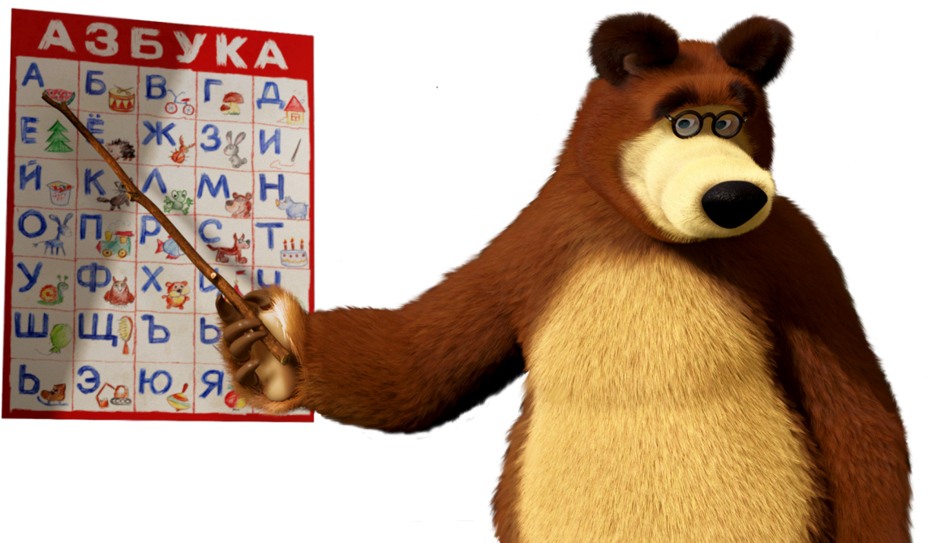
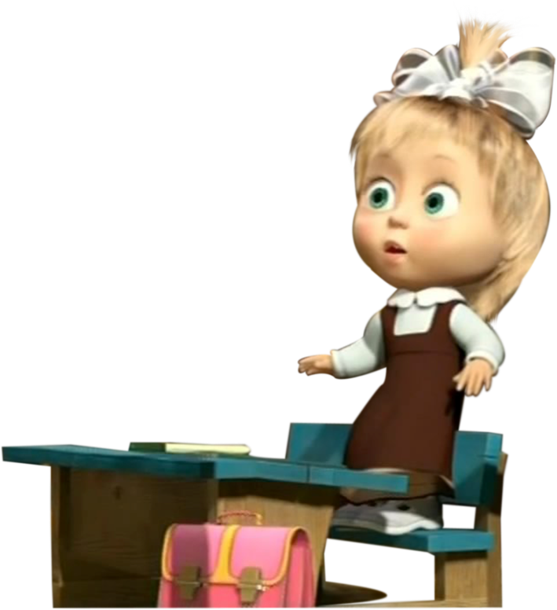
2
3
4
5
1
Итоговое повторение
10
6
9
7
8

Slide 2
2
3
5
1
4
10
6
9
7
8

Slide 3
Вычислите устно
10 | : | 4 |  | 70 | : | 20 |  | 3,9 | + | 2,7
 | - | 1,3 |  |  | : | 10 |  |  | : | 11
 | × | 0,4 |  |  | × | 4 |  |  | × | 13
 | + | 0,32 |  |  | + | 1,04 |  |  | - | 2,75
2,5
3,5
6,6
1,2
0,35
0,6
0,48
1,4
7,8
0,8
?
?
2,44
?
5,05

Slide 4
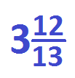
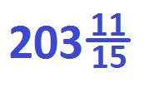
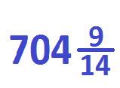
Запишите в виде неправильной дроби число
 | =
 | =
 | =
 | =

Slide 5
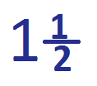
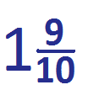
Сравните числа
а) 4357 |  | 986 |  | Е)
Б) 7615 |  | 7613 |  | Ж)
В) 0,75 |  | 1,000 |  | З)
Г)12,815 |  | 2,819 |  | И)
Д) 1,2 |  |  |  | к) 1
>
<
>
>
<
<
>
>
<
>

Slide 6
Найдите значение выражения:
а)8,5 + 20,3х + 1,02х + 91, если х = 7,6
б) 79у – (23у – 15у), если у = 1,5
21,32х + 99,5
21,32 ˑ 7,6 + 99,5 = 261,532
71у = 71ˑ 1,5 = 106,5

Slide 7
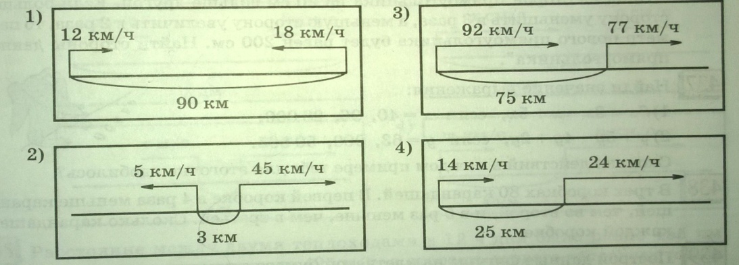
По данному рисунку составь задачи. По рисунку найди расстояние между движущимися объектами через а часов после начала движения.

Slide 8
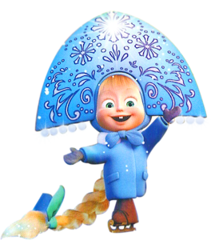
Машенька на соревнованиях по фигурному катанию на коньках получила оценки 5,3; 4,8; 5,4; 5,0; 5,3; 5,4; 5,3; 5,2; 5,1. Найдите ее среднюю оценку.

Slide 9
Решить уравнение - это
доказать или
корней не имеет
его корни найти
значит

Slide 10
Задача.
От Москвы до Самары 1200км. На каком расстоянии друг от друга окажутся два поезда, если они одновременно вышли навстречу друг другу и первый прошел 236 км, а второй 580 км?
Выбери уравнения, которые являются решением этой задачи и реши одно из них.
а) 1200- х=236+580 б) (236+ 580)- х=1200
в) х-580= 1200- 236 г) (236+х) + 580 =1200
д) 236+ х=1200- 580 е) 236 +х +580=1200

Slide 11
Ответьте на вопрос: Каким был урок? 1)познавательным; 2)полезным; 3)интересным?

